Slide 2
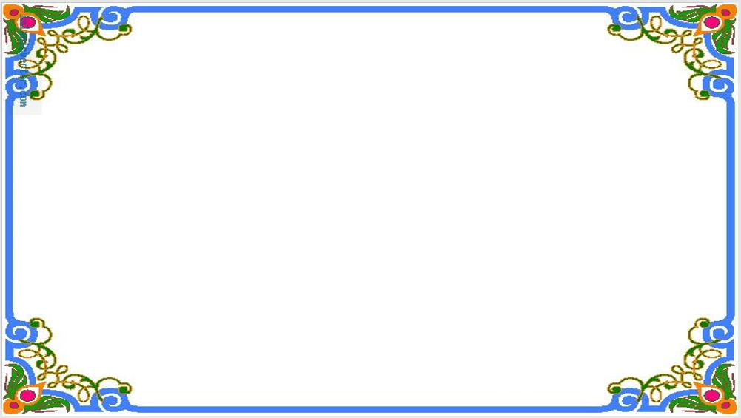

Slide 3
শিক্ষক পরিচিতি

Slide 4
পাঠ পরিচিতি
শ্রেণি: প্রাক-প্রাথমিক
বিষয়:পরিবেশ,সাস্থ্য,ওপ্রযুক্তি। পাঠ: পরিবেশ (গ ) পাঠ্যংশঃ ফসলের মাঠ, পাহাড় ,নদী বন,সমুদ্র,।

Slide 5
এই পাঠ শেষে শিক্ষার্থীরা
৬. ১ .২ ফসলের মাঠ, পাহাড় ,নদী বন,সমুদ্র,চিনতে পারবে ।

Slide 6
চলো আমরা একটা ভিডিও দেখি

Slide 7
এসো আমরা আর একটি ছবি দেখি।

Slide 8
পাহাড়
বন
ফসলের মাঠ
সমুদ্র

Slide 9
উপরের ছবিতে কি কি দেখলাম কে কে বলতে পারবে
পাহাড়
ফসলের মাঠ
বন
সমুদ্র
এসো দেখি কি কি ছিলো

Slide 10
পাঠ্য বই সংযোগ

Slide 11
দলীয় কাজ
তোমরা যে ছবি গুলো দেখেছো সবাই তার একটি করে ছবি আঁকো

Slide 12
মৌখিক মূল্যায়ন
একক ভাবে

Slide 13
ধন্যবাদ

